Slide 1
科里奥利质量流量计
Rotamass TI 参数设置
関係者外秘
Internal Only
孙佳毅

Slide 2
目录
显示器简要说明
操作说明
自动调零
累积功能
量程设定（质量、密度）
模拟/脉冲输出端设定
固定密度（测量气体）
体积流量
标方流量
双向测量
小信号切除
回路测试
仪表系数
气/液选择
阻尼时间
显示格式（小数位）
趋势图设定
01

Slide 3
１．显示器简要说明
RotaMass Total Insight 支持多种操作方式：
▪ 显示器上的红外 (IR) 开关
▪ 数字通讯（例如 HART 7 或 Modbus 通讯）
注意：显示器上的控件为红外开关。它们会在物体（例如手指等）极为接近时立即响应。因此，无需对显示器表面施加任何压力。
请遵守以下说明，确保红外开关正常工作：
▶ 保持显示器玻璃清洁。
▶ 避免受到阳光直射。
▶ 为增加手指反射率（例如，手指很脏时），请在手指上缠绕白色胶带。

Slide 4
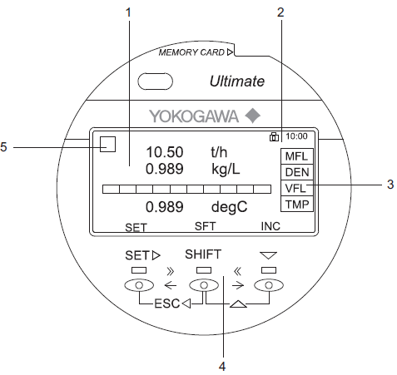
１．显示器简要说明
1 被测数量和单位 4 红外开关
2 状态图标和时间 5 警报符号
3 被测数量缩写

Slide 5
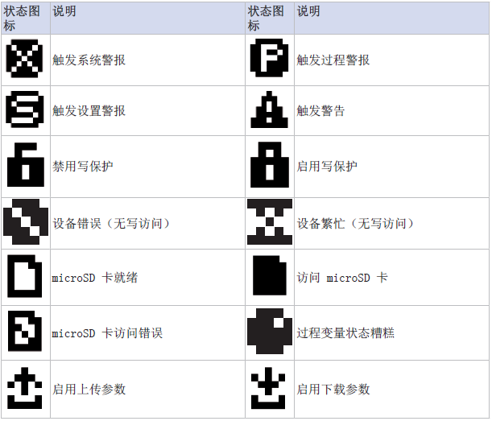
１．显示器简要说明
状态图标：

Slide 6
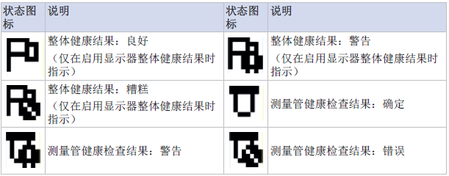
１．显示器简要说明
状态图标：

Slide 7
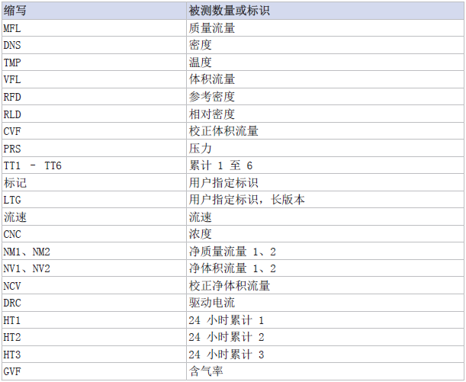
１．显示器简要说明
被测数量和标识：

Slide 8
2 ．操作说明
为了限制对设备设置和配置设备操作参数的访问，流量计定义了3个操作级别，每个操作级别对应不同的权限。当用户进入操作菜单配置设备时，必须选择并设置其中之一。
操作级别 | 用户权限 | 描述说明
Operator （操作员） | 显示所有参数； 可以修改以下参数： Language（语言） | 不需要密码
Maintenance （维护员） | 显示所有参数； 可以修改以下参数： Language（语言） Autozero（自动调零） Basic setup（基本设置） | 需要密码，默认为0000； 密码可以更改，详见菜单说明
Specialist （专家） | 显示所有参数； 可以修改所有参数 | 需要密码，默认为0000； 密码可以更改，详见菜单说明

Slide 9
2 ．操作说明
红外开关按键功能：
注： 按[SET]两次执行“应用”并“输入”功能。如果执行不顺利，第一次按完[SET]后手指离开显示器玻璃，然后再按第二下。
红外按键 | 显示器 | 功能
SET ► | SET | ▪ 应用设置 ▪ 输入数据 ▪ 应用参数
SHIFT | SHT | ▪ 向右或下一个位置移动光标 ▪ 更改 SET 和 ▼ 的功能和显示
▼ | INC | ▪ 增量参数或值 ▪ 更改小数点位置 ▪ 选择下一个菜单项
SHIFT + SET ► | ESC | ▪ 取消并切换至上层菜单
SHIFT + ▼ | DEC | ▪ 减量参数或数字 ▪ 选择上一个菜单项

Slide 10
3 ．自动调零
调零是为了确保零流量时的输出为0% (即4 mA)。为避免常见的流量计测量偏差，推荐在测量试运转之前进行零点调整。对于两相介质或多
相介质，与手动零点调整相比，工厂设定的零点值更佳
注意事项：
1、应在实际运行前进行调零。请注意，在调零期间，不能执行设定和更新功能
2、用户应将传感器充满待测流体，并确保关闭阀门后流体流速绝对为零（即满管不流动）时，才能进行调零
3、每次更改待测流体时，必须对新流体重新进行调零

Slide 11
3 ．自动调零
显示器按键修改参数路径：
1、英文菜单
[Diag/Service] ► [AZ] ► [Exe]（执行自动调零，选择Exe）
[Diag/Service] ► [AZ] ► [Time]（自动调零时间，默认时间为180秒，可修改）
[Diag/Service] ► [AZ] ► [Val]（自动调零修正值，只读）
2、中文菜单
[诊断/服务] ► [自动调零] ► [执行]
[诊断/服务] ► [自动调零] ► [时间]
[诊断/服务] ► [自动调零] ► [值]

Slide 12
3 ．自动调零
操作步骤：
1. 按住 [SET] 开关 2 秒以进入 操作级别。
2. 按住 [▼] 开关，直至选中 [维护] 或 [专家] 菜单。
3. 按下 [SET] 开关以进入 [设备设置]。
4. 按住 [▼] 开关，直至选中 [诊断/服务] 菜单。
5. 按下 [SET] 开关以进入 [诊断/服务]。
6. 按住 [▼] 开关，直至选中 [自动调零] 菜单。
7. 按下 [SET] 开关以进入 [自动调零]。
⇒ 菜单 [执行] 已预选。
8. 按下 [SET] 开关以进入 [执行]。
⇒ 参数 [未执行] 出现。
9. 按下 [▼] 开关，直到选中 [执行]。
10.按下 [SET] 开关。
⇒ 参数 [执行] 闪烁。
11. 按下 [SET] 开关开始自动调零。
⇒ 进度条出现，指示自动调零状态，完成后，显示器切换至下一更高级菜单

Slide 13
3 ．自动调零
HART通讯参数路径：
执行自动调零：
[Maintenance root menu] ► [Autozero] ► [Autozero execute] ► [Execute]
自动调零时间：
[Maintenance root menu] ► [Autozero] ► [Autozero time]
自动调零修正值：
[Maintenance root menu] ► [Autozero] ► [Autozero value]

Slide 14
4 ．累积功能
Rotamass TI出厂时累积量默认为第8行显示，而液晶显示只能同时显示4行，导致要查看累积量需要按INC[▼]切换显示行数才能实现累积显示，所以为了方便查看累积量可以修改显示行数的相关参数，建议将第4行改为显示累积量
默认显示行定义：
第1行：质量流量
第2行：密度
第3行：温度
第4行：体积流量
第5行：参考密度
第6行：标况流量
第7行：压力
第8行：累积量1（默认为质量流量）

Slide 15
4 ．累积功能
显示器按键修改参数路径：
1、英文菜单
[Detailed setup] ► [Disp] ► [Disp op cfg] ► [Line] ► [4line]（显示选择4行）
[Detailed setup] ► [Disp] ► [Disp sel] ► [Sel 4]（第4行选择累积量1）
[Detailed setup] ► [Ttl] ► [Ttl add] ► [Apply]（附加功能启用）
[Detailed setup] ► [Ttl] ► [Ttl 1] ► [Channel]（累积量1选择质量）
[Detailed setup] ► [Ttl] ► [Ttl 1] ► [Unit]（选择累积单位）
[Detailed setup] ► [Ttl] ► [Ttl 1] ► [Fail opt] ► [Hold]（当有报警时累积功能停止）

Slide 16
4 ．累积功能
显示器按键修改参数路径：
1、英文菜单
[Detailed setup] ► [Ttl] ► [Ttl 1] ► [Start/Stop] ► [Start]（开启累积功能）
[Detailed setup] ► [Ttl] ► [Ttl 1] ► [Add func] ► [Reset/Preset] ► [Reset]（累积量清零）

Slide 17
4 ．累积功能
显示器按键修改参数路径：
2、中文菜单
[详细设置] ► [显示] ► [显示操作配置] ► [行] ► [4行] （显示选择4行）
[详细设置] ► [显示] ► [显示设置] ► [选择4] ► [累积量1] （第4行选择累积量1）
[详细设置] ► [总体] ► [累积量附加] ► [应用]（附加功能启用）
[详细设置] ► [总体] ► [累积量1] ► [通道] ► [质量] （累积量1选择质量）
[详细设置] ► [总体] ► [累积量1] ► [单位]（选择累积单位）
[详细设置] ► [总体] ► [累积量1] ► [故障选项] ► [保持]（当有报警时累积功能停止）

Slide 18
4 ．累积功能
显示器按键修改参数路径：
2、中文菜单
[详细设置] ► [总体] ► [累积量1] ► [启动/停止] ► [开始]（开启累积功能）
[详细设置] ► [总体] ► [累积量1] ► [附加功能] ► [重置/预设] ► [重置]（累积量清零）

Slide 19
4 ．累积功能
HART通讯参数路径：
显示选择4行：
[Device root menu] ► [Detailed setup] ► [Display] ► [Display operation configuration] ► [Display line] ► [4line]
第4行选择累积量1：
[Device root menu] ► [Detailed setup] ► [Display] ► [Display select] ► [Display select 4] ► [Ttl 1]
附加功能启用：
[Device root menu] ► [Detailed setup] ► [Totalizer] ► [Totalizer additional parameters] ► [Apply]
累积量1选择质量：
[Device root menu] ► [Detailed setup] ► [Totalizer] ► [Totalizer 1] ► [Total 1 channel] ► [Mass]

Slide 20
4 ．累积功能
HART通讯参数路径：
累积量1单位：
[Device root menu] ► [Detailed setup] ► [Totalizer] ► [Totalizer 1] ► [Total 1 unit ]
报警时累积1功能停止：
[Device root menu] ► [Detailed setup] ► [Totalizer] ► [Totalizer 1] ► [Total 1 failure option] ► [Hold]
开启累积1功能：
[Device root menu] ► [Detailed setup] ► [Totalizer] ► [Totalizer 1] ► [Total 1 start/stop] ► [Start]
累积量清零：
[Device root menu] ► [Detailed setup] ► [Totalizer] ► [Totalizer 1] ► [Additional function] ► [Total 1 reset/preset] ► [Reset]

Slide 21
5 ．量程设定
当选择模拟输出（4-20mA）时，流量计设定的量程需要与上位机设定的量程保持一致，不同的模拟输出类型（质量、密度等）均需要设定相对应的量程

Slide 22
5 ．量程设定
显示器按键修改参数路径：
1、英文菜单
质量流量量程：
[Detailed setup] ► [Pro var] ► [Mass] ► [Unit]（选择质量流量单位）
[Detailed setup] ► [Pro var] ► [Mass] ► [URV]（质量流量量程）
密度量程：
[Detailed setup] ► [Pro var] ► [Dens] ► [Unit] （选择密度单位）
[Detailed setup] ► [Pro var] ► [Dens] ► [URV] （密度量程）

Slide 23
5 ．量程设定
显示器按键修改参数路径：
2、中文菜单
质量流量量程：
[详细设置] ► [过程参数] ► [质量] ► [单位]（选择质量流量单位）
[详细设置] ► [过程参数] ► [质量] ► [URV]（质量流量量程）
密度量程：
[详细设置] ► [过程参数] ► [密度] ► [单位] （选择密度单位）
[详细设置] ► [过程参数] ► [密度] ► [URV] （密度量程）

Slide 24
5 ．量程设定
HART通讯参数路径：
选择质量流量单位：
[Device root menu] ► [Detailed setup] ► [Process variables] ►
[Mass flow] ► [Mass flow unit]
质量流量量程：
[Device root menu] ► [Detailed setup] ► [Process variables] ►
[Mass flow] ► [Mass flow URV]
选择密度单位：
[Device root menu] ► [Detailed setup] ► [Process variables] ►
[Density] ► [Density unit]
密度量程：
[Device root menu] ► [Detailed setup] ► [Process variables] ►
[Density] ► [Density URV]

Slide 25
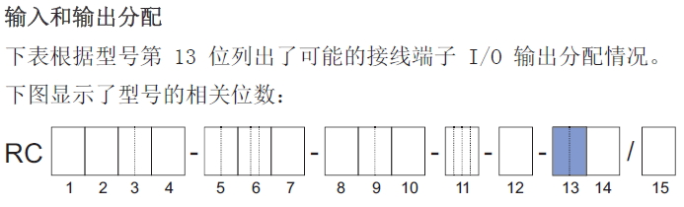
6 ．模拟/脉冲输出端设定
Rotamass TI基本型号带一路模拟输出/HART（I/O1）和一路脉冲输出（I/O2），I/O1和I/O2默认输出类型都为质量流量。
不同的型号对应不同的输出方式类型

Slide 26
6 ．模拟/脉冲输出端设定
型号 第13位 | 接线端子分配
 | I/O1 +/- | I/O2 +/- | I/O3 +/- | I/O4 +/-
JA | Iout1 有源 | P/Sout1 无源 | - | -
JB | Iout1 有源 | P/Sout1 无源 | P/Sout2 无源 | Iout2 有源
JC | Iout1 有源 | P/Sout1 无源 | Sin | Iout2 有源
JD | Iout1 有源 | P/Sout1 无源 | Sout 无源 | P/Sout2 无源
JE | Iout1 有源 | P/Sout1 无源 | Sin | P/Sout2 无源
JF | Iout1 有源 | P/Sout1 无源 | Sin | P/Sout2 有源 内部上拉电阻
JG | Iout1 有源 | P/Sout1 无源 | Sin | P/Sout2 有源
JH | Iout1 有源 | P/Sout1 无源 | Iout2 无源 | Iin 有源
JJ | Iout1 有源 | P/Sout1 无源 | P/Sout2 无源 | Iin 有源
HART 通讯的输入/输出端子配置

Slide 27
6 ．模拟/脉冲输出端设定
型号 第13位 | 接线端子分配
 | I/O1 +/- | I/O2 +/- | I/O3 +/- | I/O4 +/-
JK | Iout1 有源 | P/Sout1 无源 | Sin | Iin 有源
JL | Iout1 有源 | P/Sout1 无源 | Iout2 无源 | Iin 无源
JM | Iout1 有源 | P/Sout1 无源 | P/Sout2 无源 | Iin 无源
JN | Iout1 有源 | P/Sout1 无源 | Sin | Iin 无源
JP | Iout1 无源 | P/Sout1 无源 | Iout2 无源 | -
JQ | Iout1 无源 | P/Sout1 无源 | Iout2 无源 | P/Sout2 无源
JR | Iout1 无源 | P/Sout1 无源 NAMUR | Iout2 无源 | -
JS | Iout1 无源 | P/Sout1 无源 NAMUR | Iout2 无源 | P/Sout2 无源 NAMUR
Iout1 ：带 HART 通讯的有源或无源电流输出
Iout2 ：有源或无源电流输出
Iin ：有源或无源电流输入
P/Sout1 ：无源脉冲或状态输出
P/Sout2 ：有源或无源脉冲或状态输出
Sin ：状态输入
Sout ：状态输出

Slide 28
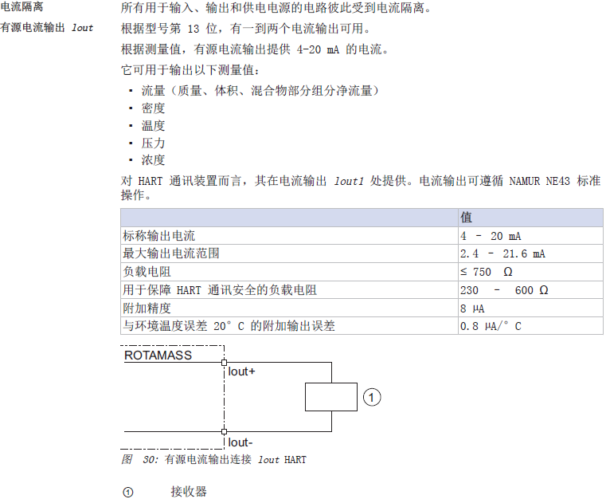
6 ．模拟/脉冲输出端设定
接线

Slide 29
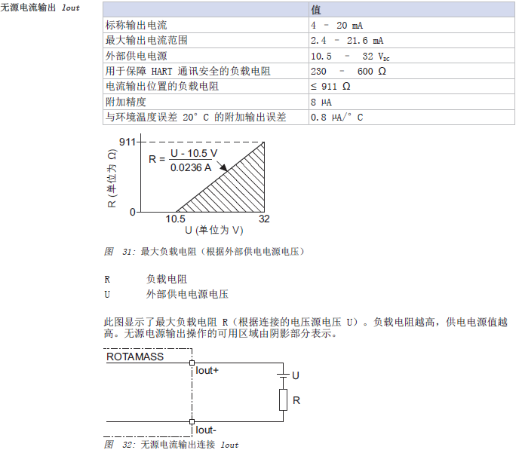
6 ．模拟/脉冲输出端设定
接线

Slide 30
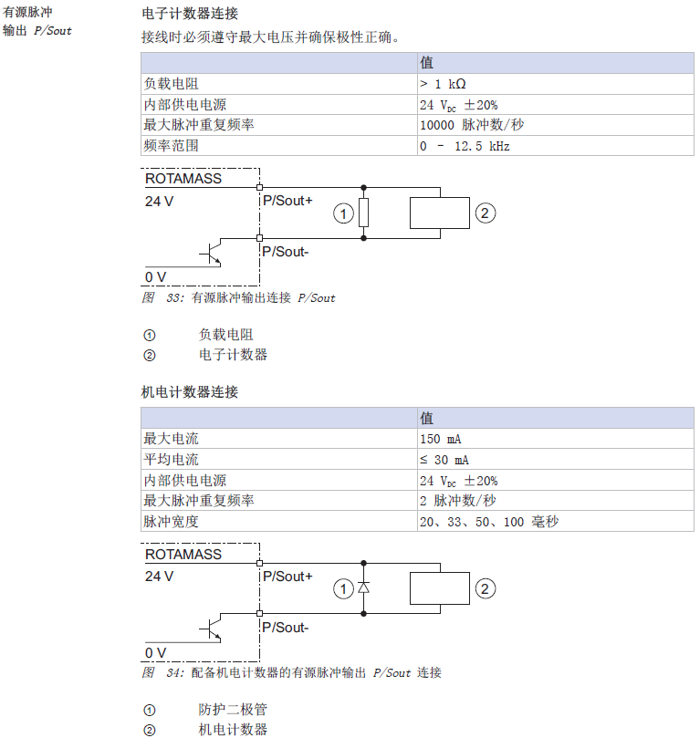
6 ．模拟/脉冲输出端设定
接线

Slide 31
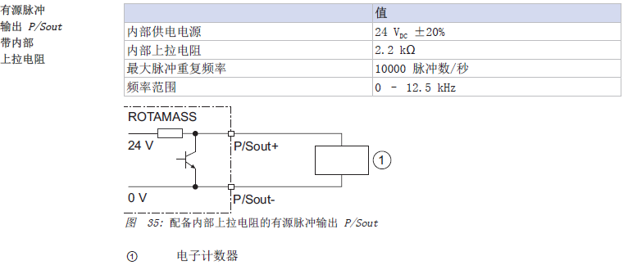
6 ．模拟/脉冲输出端设定
接线

Slide 32
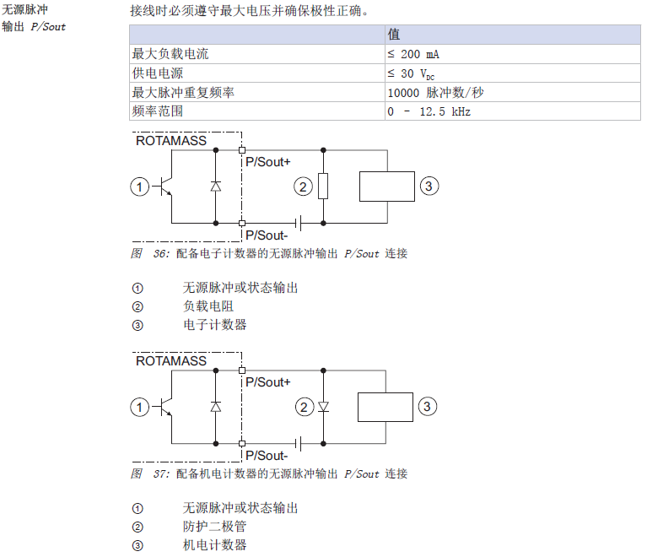
6 ．模拟/脉冲输出端设定
接线

Slide 33
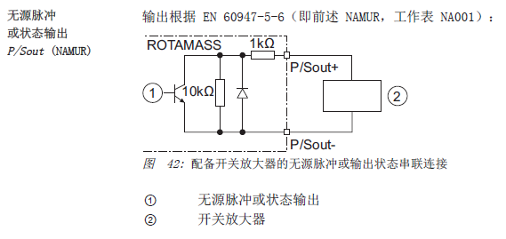
6 ．模拟/脉冲输出端设定
接线

Slide 34
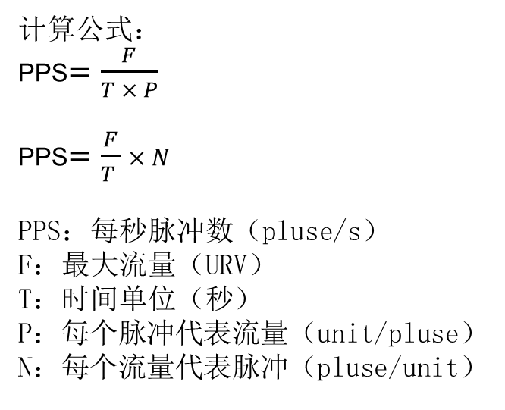
6 ．模拟/脉冲输出端设定
脉冲宽度
固定脉冲输出：脉冲信号具有固定的脉冲宽度，占空比根据所分配的工艺变量的值而变化。可以配置脉冲输出特性，如脉冲宽度、脉冲速率、报警状态信号、输出脉冲流向以及脉冲的有源模式[开]或[关]。可设置的LRV或URV脉冲信号范围为0.0001…10000pps（pluse/s）。下表显示了脉冲宽度的选择和相应的最大脉冲速率
脉冲宽度 ｛ms｝ | 最大脉冲速率 ｛pps｝
0..05 | 10000
0.1 | 5000
0.5 | 1000
1 | 500
5 | 100
10 | 50
20 | 25
33 | 15
50 | 10
100 | 5
200 | 2.5
330 | 1.5
500 | 1.0
1000 | 0.5
2000 | 0.25
计算公式：
PPS$=\frac{F}{T × P}$
PPS$=\frac{F}{T }$ $×N$
PPS：每秒脉冲数（pluse/s）
F：最大流量（URV）
T：时间单位（秒）
P：每个脉冲代表流量（unit/pluse）
N：每个流量代表脉冲（pluse/unit）

Slide 35
6 ．模拟/脉冲输出端设定
脉冲宽度
频率输出：固定占空比为50%的脉冲信号，脉冲宽度根据所分配的工艺变量的值和所指定的输出频率范围而变化。可以配置信号的最大/最小频率、报警状态信号等特征。频率信号的范围可以设置为LRV或URV为0…10000Hz。频率信号的上限值为URV +输出跨度的25%，可以输出的最大频率为12,500Hz。最小输出频率为0.0001Hz。

Slide 36
6 ．模拟/脉冲输出端设定
脉冲宽度
固定脉冲输出：脉冲信号具有固定的脉冲宽度，占空比根据所分配的工艺变量的值而变化。可以配置脉冲输出特性，如脉冲宽度、脉冲速率、报警状态信号、输出脉冲流向以及脉冲的有源模式[开]或[关]。可设置的LRV或URV脉冲信号范围为0.0001…10000pps（pluse/s）。下表显示了脉冲宽度的选择和相应的最大脉冲速率

Slide 37
6 ．模拟/脉冲输出端设定
显示器按键修改参数路径：
1、英文菜单
模拟输出：
[Detailed setup] ► [AO] ► [AO 1] ► [Sel]（模拟输出类型选择）
脉冲输出：
[Detailed setup] ► [Pls/Sts out] ► [Pls/Sts 1 mode] （选择脉冲输出模式：固定脉冲输出Fixed pulse、频率输出Frequency、状态输出Status）
当选择频率输出Frequency output时：
[Detailed setup] ► [Pls/Sts out] ► [Freq out 1] ► [Sel]（选择脉冲输出类型：质量、体积等）
[Detailed setup] ► [Pls/Sts out] ► [Freq out 1] ► [Max freq]（设定满量程时对应的频率HZ）

Slide 38
6 ．模拟/脉冲输出端设定
显示器按键修改参数路径：
1、英文菜单
当选择固定脉冲输出Fixed pulse output时：
[Detailed setup] ► [Pls/Sts out] ► [Pls out 1] ► [Sel]（选择脉冲输出类型：质量、体积等）
[Detailed setup] ► [Pls/Sts out] ► [Pls out 1] ► [Unit]（脉冲输出单位）
[Detailed setup] ► [Pls/Sts out] ► [Pls out 1] ► [Width]（脉冲宽度）
[Detailed setup] ► [Pls/Sts out] ► [Pls out 1] ► [Rate]（脉冲速率）

Slide 39
6 ．模拟/脉冲输出端设定
显示器按键修改参数路径：
2、中文菜单
模拟输出：
[详细设置] ► [模拟输出] ► [模拟输出1] ► [选择]（模拟输出类型选择）
脉冲输出：
[详细设置] ► [脉冲/状态输出] ► [脉冲/状态1模式] （选择脉冲输出模式：固定脉冲输出Fixed pulse、频率输出Frequency、状态输出Status）
当选择频率输出Frequency output时：
[详细设置] ► [脉冲/状态输出] ► [频率输出1] ► [选择]（选择脉冲输出类型：质量、体积等）
[详细设置] ► [脉冲/状态输出] ► [频率输出1] ► [最大频率]（设定满量程时对应的频率HZ）

Slide 40
6 ．模拟/脉冲输出端设定
显示器按键修改参数路径：
2、中文菜单
当选择固定脉冲输出Fixed pulse output时：
[详细设置] ► [脉冲/状态输出] ► [脉冲输出1] ► [选择]（选择脉冲输出类型：质量、体积等）
[详细设置] ► [脉冲/状态输出] ► [脉冲输出1] ► [单位]（脉冲输出单位）
[详细设置] ► [脉冲/状态输出] ► [脉冲输出1] ► [宽度]（脉冲宽度）
[详细设置] ► [脉冲/状态输出] ► [脉冲输出1] ► [速率]（脉冲速率）

Slide 41
6 ．模拟/脉冲输出端设定
HART通讯参数路径：
模拟输出：
模拟输出类型选择：
[Device root menu] ► [Detailed setup] ► [Analog outputs] ►
[Analog output 1] ► [Analog output 1 select]

Slide 42
6 ．模拟/脉冲输出端设定
HART通讯参数路径：
脉冲输出：
选择脉冲输出模式：
[Device root menu] ► [Detailed setup] ► [Pulse/Status outputs]
► [Pulse/Status output 1 mode]
当选择频率输出Frequency output时：
选择频率输出类型：
[Device root menu] ► [Detailed setup] ► [Pulse/Status outputs]
► [Frequency output 1] ► [Frequency output 1 select]
设定满量程时对应的频率HZ：
[Device root menu] ► [Detailed setup] ► [Pulse/Status outputs]
► [Frequency output 1] ► [Max frequency 1]

Slide 43
6 ．模拟/脉冲输出端设定
HART通讯参数路径：
当选择固定脉冲输出Fixed pulse output时：
选择脉冲输出类型：
[Device root menu] ► [Detailed setup] ► [Pulse/Status outputs]
► [Pulse output 1] ► [Pulse output 1 select]
脉冲输出单位：
[Device root menu] ► [Detailed setup] ► [Pulse/Status outputs]
► [Pulse output 1] ► [Pulse output 1 unit select]
脉冲宽度：
[Device root menu] ► [Detailed setup] ► [Pulse/Status outputs]
► [Pulse output 1] ► [Pulse output 1 width]
脉冲速率：
[Device root menu] ► [Detailed setup] ► [Pulse/Status outputs]
► [Pulse output 1] ► [Pulse output 1 rate]

Slide 44
7 ．固定密度（测量气体）
质量流量计测量气体时，气体的密度无法测量，所以当测量气体时，需要设定一个固定的密度，可根据需求将该值设定为被测气体的标准密度或正常密度

Slide 45
7 ．固定密度（测量气体）
显示器按键修改参数路径：
1、英文菜单
[Detailed setup] ► [Pro var] ► [Pro var add] ► [Apply]（附加功能启用）
[Detailed setup] ► [Pro var] ► [Dens] ► [Add func] ► [Val sel] ► [Fix val]（密度类型选择固定密度）
[Detailed setup] ► [Pro var] ► [Dens] ► [Add func] ► [Fix val]（设定固定密度）

Slide 46
7 ．固定密度（测量气体）
显示器按键修改参数路径：
2、中文菜单
[详细设置] ► [过程参数] ► [过程附加变量] ► [应用]（附加功能启用）
[详细设置] ► [过程参数] ► [密度] ► [附加功能] ► [值选择] ► [固定值]（密度类型选择固定密度）
[详细设置] ► [过程参数] ► [密度] ► [附加功能] ► [固定值]（设定固定密度）

Slide 47
7 ．固定密度（测量气体）
HART通讯参数路径：
附加功能启用：
[Device root menu] ► [Detailed setup] ► [Process variables] ► [Process variables additional parameters] ► [Apply]
密度类型选择固定密度：
[Device root menu] ► [Detailed setup] ► [Process variables] ► [Density] ► [Additional function] ► [Density value select] ► [Fixed value]
设定固定密度：
[Device root menu] ► [Detailed setup] ► [Process variables] ► [Density] ► [Additional function] ► [Density fixed value]

Slide 48
8 ．体积流量
体积流量是由流量计测得的质量流量和密度计算得到的。密度测量的误差，例如气泡的误差，会影响体积流量的准确性。因此，对于液体，建议尽可能使用质量流量
由于气体的密度无法测量，所以当测量气体时，必须设定一个固定的密度才能计算出体积流量

Slide 49
8 ．体积流量
显示器按键修改参数路径：
1、英文菜单
[Detailed setup] ► [Pro var] ► [Vol] ► [Unit]（选择体积流量单位）
[Detailed setup] ► [Pro var] ► [Vol] ► [URV]（体积流量量程）
[Detailed setup] ► [Disp] ► [Disp op cfg] ► [Line]（显示选择4行）
[Detailed setup] ► [Disp] ► [Disp sel] ► [Sel 1] ► [Vol]（第1行选择体积流量）
[Detailed setup] ► [Disp] ► [Disp sel] ► [Sel 4] ► [Ttl 2]（第4行选择累积量2）

Slide 50
8 ．体积流量
显示器按键修改参数路径：
1、英文菜单
[Detailed setup] ► [Ttl] ► [Ttl 2] ► [Channel] ► [Vol]（累积量2选择体积流量）
[Detailed setup] ► [Ttl] ► [Ttl 2] ► [Unit]（选择累积2单位，默认为m³）
[Detailed setup] ► [AO] ► [AO 1] ► [Sel] ► [Vol]（模拟输出类型选择体积流量）

Slide 51
8 ．体积流量
显示器按键修改参数路径：
2、中文菜单
[详细设置] ► [过程参数] ► [体积流量] ► [单位]（选择体积流量单位）
[详细设置] ► [过程参数] ► [体积流量] ► [URV]（体积流量量程）
[详细设置] ► [显示] ► [显示操作配置] ► [行] ► [4行] （显示选择4行）
[详细设置] ► [显示] ► [显示设置] ► [选择1] ► [体积流量]（第1行选择体积流量）
[详细设置] ► [显示] ► [显示设置] ► [选择4] ► [累积量2]（第4行选择累积量2）

Slide 52
8 ．体积流量
显示器按键修改参数路径：
2、中文菜单
[详细设置] ► [总体] ► [累积量2] ► [通道] ► [体积流量]（累积量2选择体积流量）
[详细设置] ► [总体] ► [累积量2] ► [单位]（选择累积2单位，默认为m³）
[详细设置] ► [模拟输出] ► [模拟输出1] ► [选择] ► [体积流量]（模拟输出1类型选择体积流量）

Slide 53
8 ．体积流量
HART通讯参数路径：
选择体积流量单位：
[Device root menu] ► [Detailed setup] ► [Process variables] ►
[Volume flow] ► [Volume flow unit]
体积流量量程：
[Device root menu] ► [Detailed setup] ► [Process variables] ►
[Volume flow] ► [Volume flow URV]
选择累积2类型：
[Device root menu] ► [Detailed setup] ► [Totalizer] ►
[Totalizer 2] ► [Total 2 channel] ► [Volume flow]
选择累积2单位：
[Device root menu] ► [Detailed setup] ► [Totalizer] ► [Totalizer 2] ► [Total 2 unit ]

Slide 54
8 ．体积流量
HART通讯参数路径：
模拟输出1选择体积流量：
[Device root menu] ► [Detailed setup] ► [Analog outputs] ► [Analog output 1] ► [Analog output 1 select] ► [Volume flow]
显示选择4行：
[Device root menu] ► [Detailed setup] ► [Display] ► [Display
operation configuration] ► [Display line] ► [4line]
第1行选择体积流量：
[Device root menu] ► [Detailed setup] ► [Display] ► [Display select] ► [Display select 1] ► [Volume flow]
第4行选择累积量2：
[Device root menu] ► [Detailed setup] ► [Display] ► [Display select] ► [Display select 4] ► [Totalizer 2]

Slide 55
9 ．标方流量
标方流量只适用于测量除了蒸汽以外的一般气体（如空气、氮气等），流量计需要设定被测气体在标准状态下的固定密度，流量计再根据测得的质量流量除以固定密度得出标方流量

Slide 56
9 ．标方流量
显示器按键修改参数路径：
1、英文菜单
[Detailed setup] ► [Pro var] ► [Corr vol] ► [Unit]（选择标方流量单位）
[Detailed setup] ► [Pro var] ► [Corr vol] ► [URV]（标方流量量程）
[Detailed setup] ► [Ttl] ► [Ttl 3] ► [Channel] ► [Corr vol]（选择累积量3类型，默认为标方流量累积）
[Detailed setup] ► [Ttl] ► [Ttl 3] ► [Unit]（选择累积量3单位）

Slide 57
9 ．标方流量
显示器按键修改参数路径：
1、英文菜单
[Detailed setup] ► [AO] ► [AO 1] ► [Sel] ► [Corr Vol]（模拟输出1选择标方流量）
[Detailed setup] ► [Disp] ► [Disp op cfg] ► [Line]（显示选择4行）
[Detailed setup] ► [Disp] ► [Disp sel] ► [Sel 1] ► [Corr Vol]（第1行选择标方流量）
[Detailed setup] ► [Disp] ► [Disp sel] ► [Sel 4] ► [Ttl 3]（第4行选择累积量3）

Slide 58
9 ．标方流量
显示器按键修改参数路径：
2、中文菜单
[详细设置] ► [过程参数] ► [修正体积流量] ► [单位]（选择标方流量单位）
[详细设置] ► [过程参数] ► [修正体积流量] ► [URV]（标方流量量程）
[详细设置] ► [总体] ► [累积量3] ► [通道] ► [修正体积流量]（选择累积量3类型，默认为标方流量累积）
[详细设置] ► [总体] ► [累积量3] ► [单位]（选择累积量3单位）

Slide 59
9 ．标方流量
显示器按键修改参数路径：
2、中文菜单
[详细设置] ► [模拟输出] ► [模拟输出1] ► [选择] ► [修正体积流量]（模拟输出1选择标方流量）
[详细设置] ► [显示] ► [显示操作配置] ► [行] ► [4行] （显示选择4行）
[详细设置] ► [显示] ► [显示设置] ► [选择1] ► [修正体积流量]（第1行选择标方流量）
[详细设置] ► [显示] ► [显示设置] ► [选择4] ► [累积量3]（第4行选择累积量3）

Slide 60
9 ．标方流量
HART通讯参数路径：
选择标方流量单位：
[Device root menu] ► [Detailed setup] ► [Process variables] ► [Corrected volume flow] ► [Corrected volume flow unit]
标方流量量程：
[Device root menu] ► [Detailed setup] ► [Process variables] ► [Corrected volume flow] ► [Corrected volume flow URV]
选择累积量3类型：
[Device root menu] ► [Detailed setup] ► [Totalizer] ►
[Totalizer 3] ► [Total 3 channel] ► [Corrected volume flow]
选择累积量3单位：
[Device root menu] ► [Detailed setup] ► [Totalizer] ► [Totalizer 3] ► [Total 3 unit ]

Slide 61
9 ．标方流量
HART通讯参数路径：
模拟输出1选择标方流量：
[Device root menu] ► [Detailed setup] ► [Analog outputs] ► [Analog output 1] ► [Analog output 1 select] ► [Corrected Volume flow]
显示选择4行：
[Device root menu] ► [Detailed setup] ► [Display] ► [Display
operation configuration] ► [Display line] ► [4line]
第1行选择标方流量：
[Device root menu] ► [Detailed setup] ► [Display] ► [Display select] ► [Display select 1] ► [Corrected Volume flow]
第4行选择累积量3：
[Device root menu] ► [Detailed setup] ► [Display] ► [Display select] ► [Display select 4] ► [Totalizer 3]

Slide 62
10 ．双向测量
使用电流输出时，可以使用双向测量功能。使用该功能时，电流信号可以同时输出正流量和反流量。但是，仅当I/O1端子用于电流输出时，该功能可用
双向测量有两种模式，可以通过设定不同的参数来实现

Slide 63
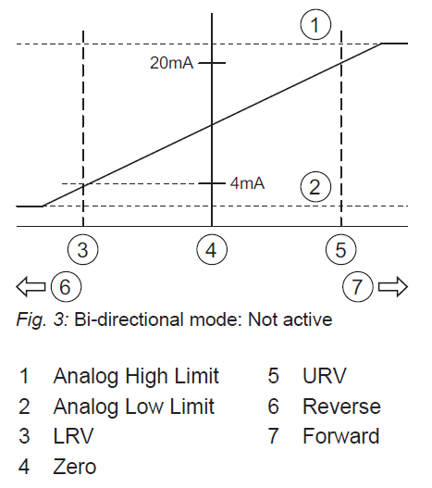
10 ．双向测量
一、双向模式：未主动
通过将0%的流量设为 12 mA，将反向流量设为 12～4 mA，正向流量设为12～20 mA，可以执行电流输出。此时，正向量程对应URV，反向量程对应LRV。设定参数时，URV为正数，LRV = -URV。当测量反向流量时，流量计显示的瞬时流量为负数

Slide 64
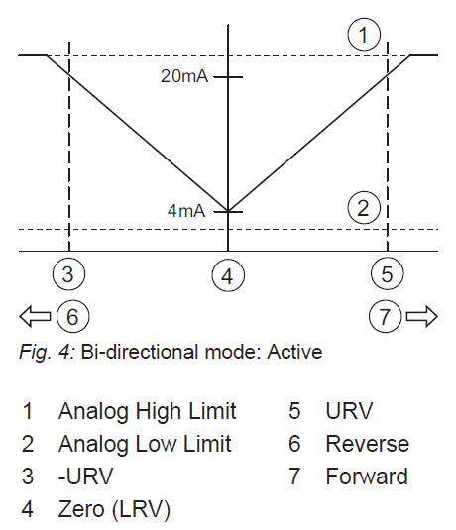
10 ．双向测量
二、双向模式：主动
当流量为0%时依旧为 4 mA，正向流量和反向流量均为 4～20 mA，可以执行电流输出。此时，正向量程对应URV，反向量程对应LRV。设定参数时，URV和LRV必须是相同的符号(都是+或-)。当测量反向流量时，流量计显示的瞬时流量也为正数

Slide 65
10 ．双向测量
显示器按键修改参数路径：
1、英文菜单
[Detailed setup] ► [Pro var] ► [Pro var add] ► [Apply]（打开附加功能）
[Detailed setup] ► [Pro var] ► [Mass] ► [Add func] ► [Bi-dir mode]（双向测量功能）
[Detailed setup] ► [Pro var] ► [Mass] ► [LRV]/[URV]（双向量程设定）

Slide 66
10 ．双向测量
显示器按键修改参数路径：
[Detailed setup] ► [Ttl] ► [Ttl 1...6] ► [Add func] ► [Opt]（累积功能设定）
[Balanced]：双向累积差值
[Absolute]：双向累积之和
[Positive only]：仅正向累积
[Negative only]：仅反向累积
[Detailed setup] ► [Disp] ► [Disp op cfg] ► [Line]（显示选择4行）
[Detailed setup] ► [Disp] ► [Disp sel] ► [Sel 4]（第4行选择显示类型）

Slide 67
10 ．双向测量
显示器按键修改参数路径：
1、中文菜单
[详细设置] ► [过程参数] ► [过程附加变量] ► [应用]（打开附加功能）
[详细设置] ► [过程参数] ► [质量] ► [附加功能] ► [双向模式]（双向测量功能）
[详细设置] ► [过程参数] ► [质量] ► [LRV]/[URV]（双向量程设定）

Slide 68
10 ．双向测量
显示器按键修改参数路径：
[详细设置] ► [总体] ► [累积量 1...6] ► [附加功能] ► [选项]（累积功能设定）
[Balanced]：双向累积差值
[Absolute]：双向累积之和
[Positive only]：仅正向累积
[Negative only]：仅反向累积
[详细设置] ► [显示] ► [显示操作配置] ► [行]（显示选择4行）
[详细设置] ► [显示] ► [显示设置] ► [选择 4]（第4行选择显示类型）

Slide 69
10 ．双向测量
HART通讯参数路径：
打开附加参数功能：
[Device root menu] ► [Detailed setup] ► [Process variables] ► [Process variables additional parameters] ► [Apply]
打开双向测量功能：
[Device root menu] ► [Detailed setup] ► [Process variables] ► [Mass flow] ► [Additional function] ► [Mass flow bi-directional mode]
双向量程设定：
[Device root menu] ► [Detailed setup] ► [Process variables] ► [Mass flow] ► [Mass flow LRV] /[Mass flow URV]

Slide 70
10 ．双向测量
HART通讯参数路径：
累积功能设定：
Device root menu] ► [Detailed setup] ► [Totalizer] ► [Totalizer 1...6] ► [Additional function] ► [Total 1...6option] ► [Balanced]（双向累积差值）
[Absolute]（双向累积之和）
[Positive only]（正向累积）
[Negative only]（反向累积）
显示选择4行：
[Device root menu] ► [Detailed setup] ► [Display] ► [Display
operation configuration] ► [Display line]
选择显示类型：
[Device root menu] ► [Detailed setup] ► [Display] ► [Display
select] ► [Display select 1...4]

Slide 71
11 ．小信号切除
可以为质量流量、密度、体积流量和标方流量指定小信号切除值。使用该功能时，会将设定值及以下的输出强制变为“0”，因此可以减小流量为“0”时的误输出。如果更改单位，小信号切除值会随更改后的单位同步变更为相应的值。如果不需要使用该功能，将小信号切除值设为“0”

Slide 72
11 ．小信号切除
显示器按键修改参数路径：
1、英文菜单
[Detailed setup] ► [Pro var] ► [Pro var add] ► [Apply]（附加功能启用）
质量流量切除（≤ Qnom * 0.2）：
[Detailed setup] ► [Pro var] ► [Mass] ► [Add func] ► [Lowcut]
密度切除（≤ 0.5kg/l）：
[Detailed setup] ► [Pro var] ► [Dens] ► [Add func] ► [Lowcut]
体积流量切除：
[Detailed setup] ► [Pro var] ► [Vol] ► [Add func] ► [Lowcut]
标方流量切除：
[Detailed setup] ► [Pro var] ► [Corr vol] ► [Add func] ► [Lowcut]

Slide 73
11 ．小信号切除
显示器按键修改参数路径：
2、中文菜单
[详细设置] ► [过程参数] ► [过程附加变量] ► [应用]（附加功能启用）
质量流量切除（≤ Qnom * 0.2）：
[详细设置] ► [过程参数] ► [质量] ► [附加功能] ► [小流量切除]
密度切除（≤ 0.5kg/l）：
[详细设置] ► [过程参数] ► [密度] ► [附加功能] ► [小流量切除]
体积流量切除：
[详细设置] ► [过程参数] ► [体积流量] ► [附加功能] ► [小流量切除]
标方流量切除：
[详细设置] ► [过程参数] ► [修正体积流量] ► [附加功能] ► [小流量切除]

Slide 74
11 ．小信号切除
HART通讯参数路径：
附加功能启用：
[Device root menu] ► [Detailed setup] ► [Process variables] ► [Process variables additional parameters] ► [Apply]
质量流量切除（≤ Qnom * 0.2）：
[Detailed setup] ► [Process variables] ► [Mass flow] ► [Additional function] ► [Mass flow lowcut]
密度切除（≤ 0.5kg/l）：
[Device root menu] ► [Detailed setup] ► [Process variables] ► [Density] ► [Additional function] ► [Density lowcut]

Slide 75
11 ．小信号切除
HART通讯参数路径：
体积流量切除：
[Device root menu] ► [Detailed setup] ► [Process variables] ► [Volume flow] ► [Additional function] ► [Volume flow lowcut]
标方流量切除：
[Device root menu] ► [Detailed setup] ► [Process variables] ► [Corrected volume flow] ► [Additional function] ► [Corrected volume flow lowcut]

Slide 76
12 ．回路测试
测试模式可以指定从连接端子输出的值，并测试设备的响应。如果启用测试模式时参数没有变更，则指定的时间（默认为10分钟）过去后，测试模式将自动解除

Slide 77
12 ．回路测试
显示器按键修改参数路径：
1、英文菜单
[Diag/Service] ► [Out test] ► [Test mode] ► [On]（开启测试模式）
模拟输出测试：
[Diag/Service] ► [Out test] ► [AO 1 test]
频率输出测试：
[Diag/Service] ► [Out test] ► [Freq 1 test]
测试模式时间：
[Diag/Service] ► [Out test] ► [Auto rel time]

Slide 78
12 ．回路测试
显示器按键修改参数路径：
2、中文菜单
[诊断/服务] ► [输出测试] ► [测试模式] ► [开]（开启测试模式）
模拟输出测试：
[诊断/服务] ► [输出测试] ► [模拟输出1测试]
频率输出测试：
[诊断/服务] ► [输出测试] ► [频率1测试]
测试模式时间：
[诊断/服务] ► [输出测试] ► [自动释放时间]

Slide 79
12 ．回路测试
HART通讯参数路径：
开启测试模式：
[Maintenance root menu] ► [Output test] ► [Test mode] ► [On]
模拟输出测试：
[Maintenance root menu]► [Output test] ► [Loop test]
频率输出测试：
[Maintenance root menu] ► [Output test] ► [Frequency output 1 test]
测试模式时间：
[Maintenance root menu]► [Output test] ► [Test auto release time]

Slide 80
13 ．仪表系数
质量流量计有三个常规系数回影响质量流量和密度的检测，这三个系数是出厂标定时计算得出，一般在流量计传感器铭牌上会有显示，当三个系数与传感器铭牌上的不符时，会对测量造成误差

Slide 81
13 ．仪表系数
显示器按键修改参数路径：
1、英文菜单
[Detailed setup] ► [Snsr cnst] ► [Mass] ► [SK20]
[Detailed setup] ► [Snsr cnst] ► [Dens] ► [KD]
[Detailed setup] ► [Snsr cnst] ► [Dens] ► [FL20]

Slide 82
13 ．仪表系数
显示器按键修改参数路径：
2、中文菜单
[详细设置] ► [传感器常量] ► [质量] ► [SK20]
[详细设置] ► [传感器常量] ► [密度] ► [KD]
[详细设置] ► [传感器常量] ► [密度] ► [FL20]

Slide 83
13 ．仪表系数
HART通讯参数路径：
[Device root menu] ► [Detailed setup] ► [Sensor constants] ► [Mass flow] ► [SK20]
[Device root menu] ► [Detailed setup] ► [Sensor constants] ► [Density] ► [KD]
[Device root menu] ► [Detailed setup] ► [Sensor constants] ► [Density] ► [FL20]

Slide 84
14 ．气/液选择
质量流量计可以测量气体和液体，当测量气体时需要将气/液选择更改为气体状态，同理，测量液体也需要更改为液体状态

Slide 85
14 ．气/液选择
显示器按键修改参数路径：
1、英文菜单
[Detailed setup] ► [Dev info] ► [Order info] ► [Liq gas sel]
2、中文菜单
[详细设置] ► [设备信息] ► [订单信息] ► [液/气选择]

Slide 86
14 ．气/液选择
HART通讯参数路径：
[Device root menu] ► [Detailed setup] ► [Device information] ► [Order information] ► [Liquid gas select]

Slide 87
15 ．阻尼时间
可以为质量流量、体积流量、密度和显示等指定阻尼，降低输出波动或更改响应速度时，请更改阻尼时间常数
若出现瞬时流量为零，但累积量还在累加等情况，可以通过修改流量累积阻尼来解决

Slide 88
15 ．阻尼时间
显示器按键修改参数路径：
1、英文菜单
质量流量阻尼：
[Detailed setup] ► [Pro var] ► [Mass] ► [Damp]
质量流量脉冲/累积阻尼：
[Detailed setup] ► [Pro var] ► [Pro var add] ► [Apply]
[Detailed setup] ► [Pro var] ► [Mass] ► [Add func] ► [Damp pls/ttl]
密度阻尼：
[Detailed setup] ► [Pro var] ► [Dens] ► [Damp]

Slide 89
15 ．阻尼时间
显示器按键修改参数路径：
体积流量阻尼：
[Detailed setup] ► [Pro var] ► [Vol] ► [Damp]
体积流量脉冲/累积阻尼：
[Detailed setup] ► [Pro var] ► [Pro var add] ► [Apply]
[Detailed setup] ► [Pro var] ► [Vol] ► [Add func] ► [Damp pls/ttl]
显示阻尼：
[Detailed setup] ► [Disp] ► [Disp op cfg] ► [Add func] ► [Disp damp]

Slide 90
15 ．阻尼时间
显示器按键修改参数路径：
2、中文菜单
质量流量阻尼：
[详细设置] ► [过程参数] ► [质量] ► [阻尼]
质量流量脉冲/累积阻尼：
[详细设置] ► [过程参数] ► [过程附加变量] ► [应用]
[详细设置] ► [过程参数] ► [质量] ► [附加功能] ► [脉冲/总量阻尼]
密度阻尼：
[详细设置] ► [过程参数] ► [密度] ► [阻尼]

Slide 91
15 ．阻尼时间
显示器按键修改参数路径：
体积流量阻尼：
[详细设置] ► [过程参数] ► [体积流量] ► [阻尼]
体积流量脉冲/累积阻尼：
[详细设置] ► [过程参数] ► [过程附加变量] ► [应用]
[详细设置] ► [过程参数] ► [体积流量] ► [附加功能] ► [脉冲/总量阻尼]
显示阻尼：
[详细设置] ► [显示] ► [显示操作配置] ► [附加功能] ► [显示阻尼]

Slide 92
15 ．阻尼时间
HART通讯参数路径：
质量流量阻尼：
[Device root menu] ► [Detailed setup] ► [Process variables] ► [Mass flow] ► [Mass flow damping]
质量流量脉冲/累积阻尼：
[Device root menu] ► [Detailed setup] ► [Process variables] ► [Process variables additional parameters] ► [Apply]
[Device root menu] ► [Detailed setup] ► [Process variables] ► [Mass flow] ► [Additional function] ► [Mass flow damping pulse/total]
密度阻尼：
[Device root menu] ► [Detailed setup] ► [Process variables] ► [Density] ► [Density damping]

Slide 93
15 ．阻尼时间
HART通讯参数路径：
体积流量阻尼：
[Device root menu] ► [Detailed setup] ► [Process variables] ► [Volume flow] ► [Volume flow damping]
体积流量脉冲/累积阻尼：
[Device root menu] ► [Detailed setup] ► [Process variables] ► [Process variables additional parameters] ► [Apply]
[Device root menu] ► [Detailed setup] ► [Process variables] ► [Volume flow] ► [Additional function] ► [Volume flow dampingpulse/total]
显示阻尼：
[Device root menu] ► [Detailed setup] ► [Display] ► [Display operation configuration] ► [Additional function] ► [Display damping]

Slide 94
16 ．显示格式（小数位）
对于质量流量、密度、温度、体积流量、累积量等，可以将小数位数设置为自动调整或固定模式

Slide 95
16 ．显示格式（小数位）
显示器按键修改参数路径：
1、英文菜单
质量流量：
[Detailed setup] ► [Disp] ► [Disp format] ► [Format mass]
密度：
[Detailed setup] ► [Disp] ► [Disp format] ► [Format dens]
温度：
[Detailed setup] ► [Disp] ► [Disp format] ► [Format temp]
体积流量：
[Detailed setup] ► [Disp] ► [Disp format] ► [Format vol]
累积量：
[Detailed setup] ► [Disp] ► [Disp format] ► [Format ttl 1...3]

Slide 96
16 ．显示格式（小数位）
显示器按键修改参数路径：
2、中文菜单
质量流量：
[详细设置] ► [显示] ► [显示格式] ► [Format mass]
密度：
[详细设置] ► [显示] ► [显示格式] ► [Format dens]
温度：
[详细设置] ► [显示] ► [显示格式] ► [Format temp]
体积流量：
[详细设置] ► [显示] ► [显示格式] ► [Format vol]
累积量：
[详细设置] ► [显示] ► [显示格式] ► [Format ttl 1...3]

Slide 97
16 ．显示格式（小数位）
HART通讯参数路径：
质量流量：
[Device root menu] ► [Detailed setup] ► [Display] ► [Display format] ► [Display format mass flow]
密度：
[Device root menu] ► [Detailed setup] ► [Display] ► [Display format] ► [Display format density]
温度：
[Device root menu] ► [Detailed setup] ► [Display] ► [Display format] ► [Display format temperature]

Slide 98
16 ．显示格式（小数位）
HART通讯参数路径：
体积流量：
[Device root menu] ► [Detailed setup] ► [Display] ► [Display format] ► [Display format volume flow]
累积量：
[Device root menu] ► [Detailed setup] ► [Display] ► [Display format] ► [Display format total 1...3]

Slide 99
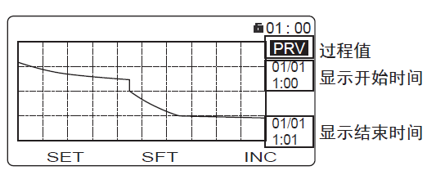
17 ．趋势图设定
趋势图显示功能可以将所选项目的时间变化显示为趋势图。参数中指定的过程值的实时趋势图，日志1…4选择。显示四个进程值之一的趋势图。通过使用指示器的向上/向下键，可以在将显示滚动参数设置为手动时，更改要显示为趋势图的流程值

Slide 100
17 ．趋势图设定
参数路径：
1、英文菜单
[Diag/Service] ► [Data log] ► [Log sel 1...4]（日志1-4选择）
[Detailed setup] ► [Disp] ► [Disp add] ► [Apply]（显示附加功能选择应用）
[Detailed setup] ► [Disp] ► [Disp op cfg] ► [Period]（趋势图的更新周期）
[Detailed setup] ► [Disp] ► [Disp op cfg] ► [Add func] ► [Meas mode] ► [Trend onln]（显示模式选择趋势）
[Detailed setup] ► [Disp] ► [Disp op cfg] ► [Add func] ► [Trend offln LRV]（显示趋势图时的下限值）
[Detailed setup] ► [Disp] ► [Disp op cfg] ► [Add func] ► [Trend offln URV]（显示趋势图时的上限值）

Slide 101
17 ．趋势图设定
参数路径：
2、中文菜单
[诊断/服务] ► [数据日志] ► [日志选择1...4]（日志1-4选择）
[详细设置] ► [显示] ► [显示附加] ► [应用]（显示附加功能选择应用）
[详细设置] ► [显示] ► [显示操作配置] ► [期间]（趋势图的更新周期）
[详细设置] ► [显示] ► [显示操作配置] ► [附加功能] ► [测量模式] ► [趋势]（显示模式选择趋势）
[详细设置] ► [显示] ► [显示操作配置] ► [附加功能] ► [离线LRV趋势]（显示趋势图时的下限值）
[详细设置] ► [显示] ► [显示操作配置] ► [附加功能] ► [离线URV趋势]（显示趋势图时的上限值）

Slide 102
17 ．趋势图设定
参数路径：
3、HART通讯
[Maintenance root menu] ► [Data logging] ► [Logging 1...4 select]
[Device root menu] ► [Detailed setup] ► [Display] ► [Display additional parameters] ► [Apply]
[Device root menu] ► [Detailed setup] ► [Display] ► [Display operation configuration] ► [Display period]
[Device root menu] ► [Detailed setup] ► [Display] ► [Display operation configuration] ► [Additional function] ► [Display measurement mode]

Slide 103
17 ．趋势图设定
参数路径：
3、HART通讯
[Device root menu] ► [Detailed setup] ► [Display] ► [Display operation configuration] ► [Additional function] ► [Trend offline LRV]
[Device root menu] ► [Detailed setup] ► [Display] ► [Display operation configuration] ► [Additional function] ► [Trend offline URV]

